Slide 1

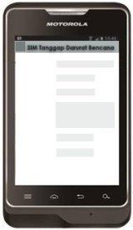

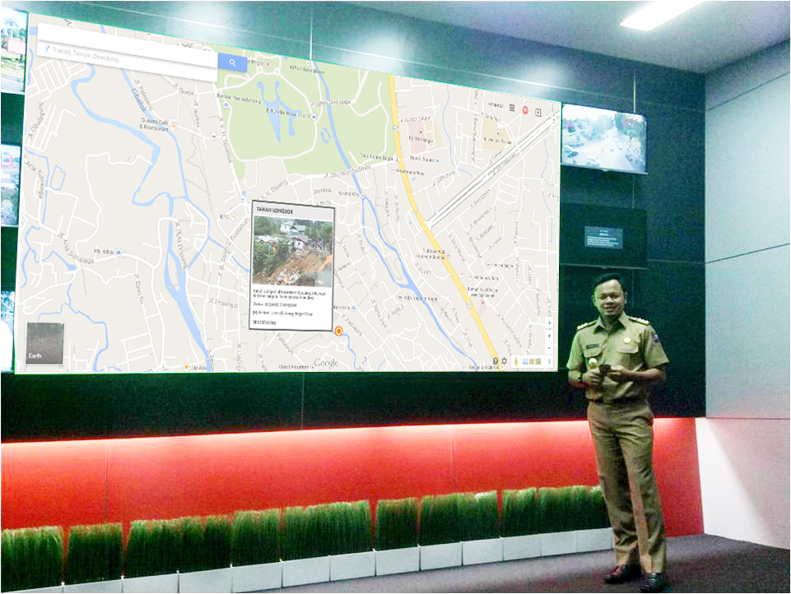
TANGGAP BENCANA
Petugas Lapangan saat menerima laporan kejadian dari warga, langsung ke TKP, Ambil foto dan mengirimkan data kejadian ke Server Bogor Green Room melalui Aplikasi di HP atau Laptop.
Data yang dikirim meliputi:
Jenis Bencana (Kebakaran, Longsor, Banjir,
Pohon Tumbang, Penyakit Menular)
Keterangan Singkat TKP
Titik Kordinat (Long, Lat)
Foto TKP
Status (Baru Dilaporkan, Sedang Ditangani, Selesai Ditangani)
Pelapor (Nama, Jabatan, HP)

Slide 2
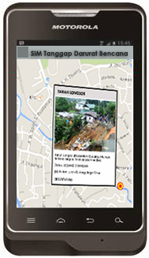
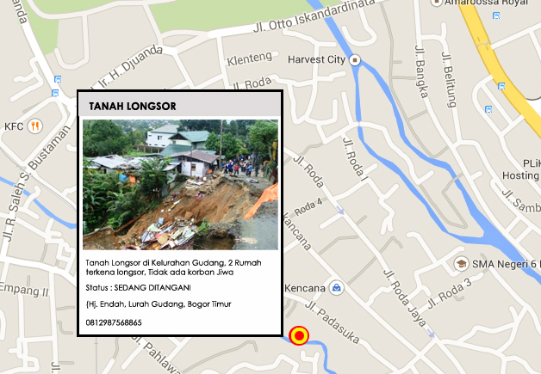
TANGGAP BENCANA

